Slide 1
Miten osakkeita ostetaan?
Lukiolaisten sijoittajakoulu, oppitunti 8

Slide 2
Pörssi
Pörssi on osakkeiden (ja muiden arvopaperien) julkinen ja säännöstelty kauppapaikka, jossa myyjät ja ostajat ovat yhdenvertaisessa asemassa.
Pörssi on myös yritys, joka perii kaupankäynnistä maksuja ja tekee näin voittoa. Helsingin pörssin omistaa amerikkalainen Nasdaq, inc.
Helsingin pörssissä käydään kauppaa arkipäivisin klo 9.45 – 18.30:
09.45–10.00 Päivän avaushuutokauppa (avaushinta)
10.00–18.25 Jatkuva kaupankäynti
18.25–18.30 Päivän päätöshuutokauppa (päätöshinta)
Notes:
Kaikki pörssissä tehdyt kaupat ja tarjoukset ovat julkisia eli avoimesti kaikkien nähtävillä.
Tarkemmin Helsingin pörssin omistaa OMX AB, jonka puolestaan omistaa Nasdaq, inc.
Huutokaupan aikana yksittäiset tarjoukset eivät näy ja huutokaupan päätteeksi avaus- tai päätöshinnaksi muodostuu taso, jolla on tehty eniten kauppoja. Huutokauppojen idea on antaa sijoittajille kuva käyvästä hinnasta, mikä helpottaa kauppaa.

Slide 3
Osakkeenomistajan oikeudet
1. Oikeus osallistua yhtiökokouksiin (viim. 6 kk tilikauden päätyttyä)
YRITYKSEN YHTIÖKOKOUS
HALLITUS
Vastaa yrityksen strategiasta, visiosta, arvoista jne.
valvoo
valvoo
TILINTARKASTAJA
”Osakkeenomistajan paras kaveri”
Valvoo, että tilinpäätös on tehty lainmukaisesti.
TOIMITUSJOHTAJA
Yrityksen operatiivinen johtaja. Toteuttaa hallituksen toiveet.
valitsee
OSAKKEENOMISTAJAT
Äänioikeus yhtiökokouksessa. Ei taloudellista vastuuta yrityksen veloista, liiketoiminnasta jne.
Notes:
Varsinaisessa yhtiökokouksessa valitaan yhtiön hallitus ja tilintarkastaja. Hallitus tekee yrityksen tärkeimmät päätökset ja nimittää (ja erottaa) toimitusjohtajan.
Tilintarkastaja on osakkeenomistajien näkökulmasta kriittinen henkilö, sillä hänellä on pääsy yrityksen tilitietoihin ja asiakirjoihin. Hän valvoo, että yritystä johdetaan asianmukaisesti ja varoja käytetään oikein. Tilintarkastajan on oltava asiantunteva, riippumaton ja luotettava.

Slide 4
Osakkeenomistajan oikeudet
Oikeus osallistua yhtiökokouksiin (viim. 6 kk tilikauden päätyttyä)
Oikeus saada osinkoa, mikäli osakkeen omistaa osingon irtoamispäivää edeltävänä päivänä, jolloin pidetään yhtiökokous (T).
Irtoamispäivä (T+1) (yhtiökokousta seuraava päivä) = päivä, jolloin osinko ”irtoaa” eli osakkeen omistaminen ei enää oikeuta osinkoon
Täsmäytyspäivä (T+2): päivä, jolloin osinkoon oikeutetut (=yhtiökokouspäivän loppuessa osakkeen omistaneet) tarkistetaan yrityksen osakasluettelosta.
Osingon maksupäivä: Päivä, jolloin osinko maksetaan osakkeenomistajan tilille. Päivän päättää yhtiökokous.
Oikeus osallistua merkintäoikeusanteihin eli omistajille suunnattuihin osakeanteihin. Jos merkintäoikeuden jättää käyttämättä, sen voi myydä pörssissä.
Notes:
Käytännössä osinko irtoaa yhtiökokouksen ja irtoamispäivän välisenä yönä klo 24:00. Osingon siis saa, jos osakkeen omistaa tuolla hetkellä.
Täsmäytyspäivänä yrityksen osakasluettelosta tarkistetaan, ketkä omistivat osakkeen tuolloin. Täsmäytyspäivä on aikaisintaan kolmas päivä yhtiökokouksesta laskien. Näin siksi, että kaupat ja uudet omistajat ehditään rekisteröidä osakasluetteloon.
Osingon maksupäivä on yleensä viides pankkipäivä täsmäytyspäivän jälkeen, mutta se voi olla muulloinkin (esimerkiksi monta kertaa vuodessa).
Merkintäoikeuksia saa suhteessa omistettuihin osakkeisiin: mitä enemmän osakkeita omistaa, sitä enemmän uusia osakkeita saa merkitä. Merkintäoikeuden arvo riippuu hinnasta, jolla uusia osakkeita saa merkitä eli ostaa. Yleensä merkintähinta on markkina-arvoa alempi. Jos kaikki osakkeet jäävät merkitsemättä (yleensä 1–6 %), pidetään toissijainen anti niille, jotka ovat siihen ilmoittautuneet.

Slide 5
Esimerkki:
Finnairin merkintäoikeusanti kesällä 2020
Finnair halusi kerätä 500 miljoonaa euroa pääomaa selvitäkseen koronakriisin ylitse. Tämä toteutettiin antamalla vanhoille osakkaille oikeus merkitä uusia osakkeita hintaan 0,40 euroa / kpl.
Jokainen 10.6.2020 (klo 23.59) omistettu osake antoi yhden merkintäoikeuden. Yhdellä merkintäoikeudella sai merkitä 10 uutta osaketta.
100 osakkeen omistaja sai siis merkitä itselleen 1000 uutta osaketta.
12.6.2020 Merkintäoikeuden täsmäytyspäivä. Finnairin (vanhan) osakkeen arvo pörssissä on tuolloin 1,05 euroa / kpl.
17.–26.6.2020 Uusien osakkeiden merkintä alkaa ja merkintäoikeuksilla voi käydä kauppaa Helsingin pörssissä. Viimeinen päivä merkitä osakkeita on 1.7.2020.
8.7.2020 Tähän päivään asti merkityillä osakkeilla käydään vanhoista osakkeista erillistä kauppaa pörssissä.
9.7.2020 uudet osakkeet yhdistetään vanhaan osakekantaan. Osakkeen hinta pörssissä on tuolloin 0,61 euroa.

Slide 6
Miten osakkeita ostetaan tai myydään?
Kaupankäyntiä varten tarvitaan arvo-osuus- tai osakesäästötili.
Ennen kauppoja on syytä tehdä tarvittava taustatyö/osakeanalyysi.
Osakkeita ostetaan ja myydään antamalla toimeksianto, jonka välittäjä (esim. pankki) toteuttaa puolestasi. Päätä, kuinka monta osaketta haluat ja millä rajahinnalla.
Ostotoimeksianto toteutetaan aina mahdollisimman edullisella hinnalla.
Mikäli osakkeita ei toivotulla hinnalla löydy, jää ostotarjous voimaan odottamaan sopivaa myyjää.
Myyntitoimeksianto toteutetaan vastaavasti korkeimmalla mahdollisella hinnalla.
Mikäli sopivaa ostajaa ei löydy, jää myyntitarjous myös voimaan odottamaan halukasta ostajaa.
Notes:
Toimeksiantoja voi jättää milloin vain, mutta ne toteutetaan vain pörssin aukioloaikoina. Toimeksiannosta peritään palkkio vasta sitten, kun kaupat ovat toteutuneet. Transaktiokulut koskevat ostoja ja myyntejä.

Slide 7


Slide 8
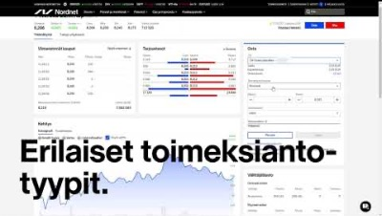

Slide 9
Esimerkki: osakkeiden ostaminen
Haluan ostaa 200 kpl Koneen osakkeita hintaan 68,50 euroa / kpl.
Oletetaan, että osaketta on myynnissä seuraavasti:
100 kpl hintaan 68,40
50 kpl hintaan 68,45
100 kpl hintaan 68,55
Ensin välittäjä hankkisi 100 kpl osaketta hintaan 68,40e (edullisin hinta)
Seuraavaksi hän ostaisi 50 kpl osaketta hintaan 68,45e.
Koska jäljelle jäävät osakkeet ovat liian kalliita (68,55e), pörssiin jäisi ostotarjous 50 kpl osakkeesta hinnalla 68,50e.
Se olisi voimassa niin kauan, kunnes tarjoukseni voimassaolo päättyy. Mikäli myyjää ei tuolla hinnalla löydy, saisin hankittua vain 150 osaketta.
Jos haluaa olla varma, että ostotoimeksianto toteutuu, kannattaa hinta laittaa tarpeeksi korkeaksi (esim. 1 % yli tavoitehinnan). Kitsastelu ei kannata!

Slide 10
Esimerkki 2: osakkeiden myyminen
Haluan myydä 200 kpl Koneen osakkeita hintaan 68,50 euroa / kpl.
Oletetaan, että osakkeesta on ostotarjouksia seuraavasti:
50 kpl hintaan 68,65
50 kpl hintaan 68,55
200 kpl hintaan 68,45
Ensin välittäjä myisi 50 kpl osaketta hintaan 68,65e (korkein hinta)
Seuraavaksi hän myisi 50 kpl osaketta hintaan 68,55e.
Koska jäljelle jäävät ostotarjoukset ovat liian matalia (68,45e), pörssiin jäisi myyntitarjous 100 kpl osakkeesta hinnalla 68,50e.
Se olisi voimassa niin kauan, kunnes tarjoukseni voimassaolo päättyy. Mikäli ostajaa ei tuolla hinnalla löydy, saisin myytyä vain 100 osaketta.
Jos haluaa olla varma, että myyntitoimeksianto toteutuu ja osakkeista pääsee eroon, kannattaa hinta laittaa tarpeeksi matalaksi (esim. 1–2 % alle tavoitehinnan).
FIFO (First In, First Out)
Arvo-osuustilillä olevat osakkeet myydään aina FIFO-periaatteella:
Ensin hankitut osakkeet myydään ensimmäisenä.
Sanotaan, että olet ostanut Nokian osakkeita kahdessa erässä:
100 kpl (5,05e) vuonna 2016
100 kpl (5,70e) vuonna 2018
Jos nyt myisit 150 osaketta, menisivät myyntiin ensin vuonna 2016 hankitut ja vasta sitten vuonna 2018 ostetut osakkeet.
Tällä on vaikutusta veroihin, sillä mahdollisesta voitosta peritään luovutusvoittoveroa (30–34 %).

Slide 11
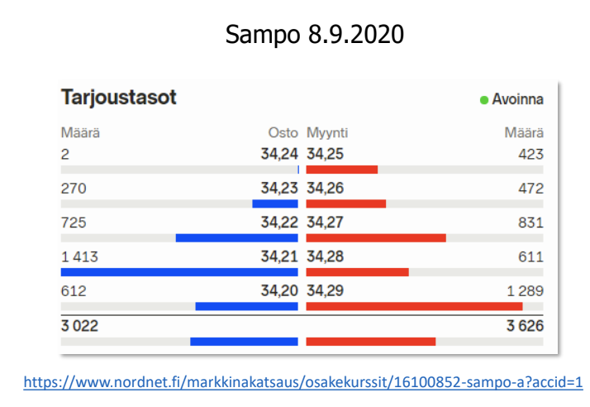
KYSYNTÄ & TARJONTA: Tarjoustasot eli Tarjouskirja
Parhaan osto- ja myyntitarjouksen erotus on spread.
Tässä se on 0,01e.
Näkyvissä 5 parasta myynti- ja ostotarjousta.
Osakkeiden näkyvä lukumäärä jokaisella tarjoustasolla. Niiden takana voi olla piilotoimeksiantoja.
”Jäävuori”.
Palkin koko kuvastaa tämänhetkistä tarjoustilannetta ja on aina suhteessa näkyvään tarjouskirjaan (5 parasta)
Tarjouslaitojen yhteenlaskettujen osakkeiden näkyvä määrä.
Tarjoustasot voivat olla reaaliaikaisia tai viivästettyjä (15 min). Ne muuttuvat nopeasti, sillä esim. algoritmit tekevät paljon kauppaa!
Notes:
Spread ja tarjousten määrä kertovat likviditeetistä. On monia pieniä ja keskisuuria yrityksiä, joiden osakkeilla ei käydä juuri lainkaan kauppaa! Tällaisilla osakkeilla pienikin ostotarjous voi nostaa kurssia +10 % tai enemmän. Likviditeettiriski realisoituu herkemmin silloin, kun kurssit laskevat.

Slide 12
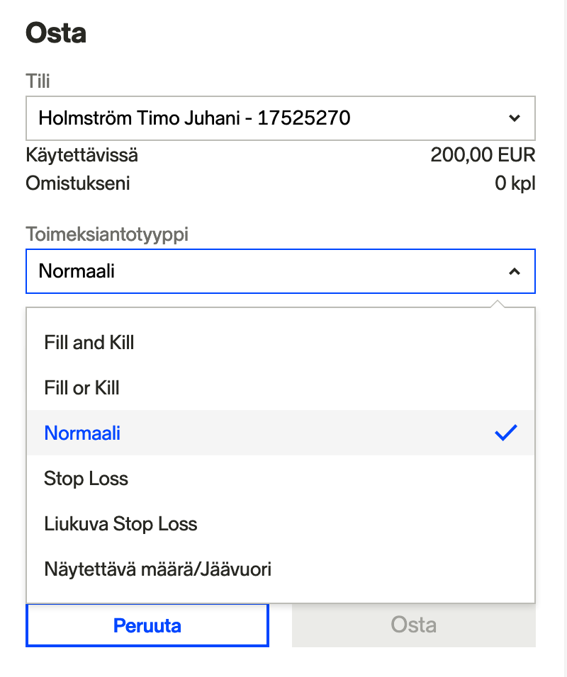
Erityisiä ostotarjouksia
Normaali: Välittäjä toteuttaa edellä kuvatulla periaatteella niin pitkälle kuin mahdollista.
Fill and kill: Välittäjä toteuttaa ostotarjouksen siinä määrin kuin on heti mahdollista. Siltä osin, kun toimeksianto jää toteutumatta, pörssiin ei jää ostotarjousta. Tämä toimii siis periaatteella: ”osta niin paljon osakkeita kuin saat heti ja poistu markkinoilta”.
Fill or kill: Välittäjä toteuttaa ostotoimeksiannon vain siinä tapauksessa, että kaikki toivotut osakkeet voidaan hankkia. Tässä on siis periaatteena: ”kaikki tai ei mitään”. Toimeksianto on voimassa päivän.
Esimerkissä toimeksianto ei olisi johtanut yhdenkään osakkeen ostamiseen, koska osakkeita ei ollut riittävästi myytävänä halutulla hinnalla.
Jäävuori: Välittäjä tekee ostotarjoukset osissa niin, että vain yksi erä on kerrallaan näkyvissä. Minimitoimeksianto on 10 000 euroa.
Sijoittaja Seppo - 123456789
Notes:
Erityisistä toimeksiannoista löytyy selittävät tekstit opiskelijoille jaettavasta oppaasta (”Osakkeiden ostajan muistilista”), joten nämä voi käydä läpi nopeasti.

Slide 13
Osakeostajan muistilista
Pörssissä markkinatilanne muuttuu nopeasti. Näkemäsi tarjouskirja voi olla jo vanhentunut, kun teet toimeksiannon. Varaudu yllätyksiin.
Osakkeiden hintaa ohjaavat kysynnän ja tarjonnan lait. Hinta muodostuu vain niistä osakkeista, joilla käydään kauppaa. Suuret toimeksiannot vaikuttavat aina osakkeen hintaan.
Likviditeettiriski on erityisen suuri pienillä yrityksillä markkina-arvo alle 150 miljoonaa euroa). Tällaisiin yrityksiin sijoittamisessa on vaara, ettei osakkeista pääse lainkaan eroon, kun kukaan ei osta.
 | markkina-arvo
Small Cap | alle 150 milj. €
Mid Cap | 150–1000 milj. €
Large Cap | yli 1000 milj. €
Helsingin pörssissä yritykset luokitellaan niiden arvon mukaan.
Notes:
Vaikka nousevissa kursseissa ei olisi likviditeettiongelmaa, se saattaa ilmaantua nopeastikin, kun kurssit laskevat. Halpeneville osakkeille on yleensä vähemmän ostajia.

Slide 14
Miksi toimeksianto ei aina mene läpi?
Tarjoat osto-/myyntitarjouksen parhaalla hinnalla ja kauppaa käydään, mutta sinun kaupat eivät toteudu – miksi?
Syy voi olla se, että joku muu tarjoaa saman hinnan, mutta on sinua edellä jonossa.
Toimeksiantojen prioriteettijärjestys on:
Hinta
Sisäinen täsmäytys (sama välittäjä) → sinulla on eri välittäjä kuin myyjällä
Tarjouskirjassa näkyvät tarjoukset → jäävuoritarjous joutuu jonon perälle
Aika → joku muu teki tarjouksensa ennen sinua

Slide 15
Pohdintatehtävä
Noin 80 % Yhdysvaltain pörssissä tehdystä kaupasta on robottien tekemää (ns. algorithmic trading). Suurin osa näkyvistä kaupoista voi olla siten tietokoneiden välistä toimintaa. Algoritmeja hyödyntävät etenkin investointipankit ja erilaiset sijoitusrahastot.
Pohdi, millaisia hyötyjä tai riskejä tällainen automaattinen kaupankäynti aiheuttaa tavallisille sijoittajille?
Notes:
Tyypillisesti algoritmit etsivät markkinoista tilaisuuksia tehdä/säästää rahaa. Tämä voi tapahtua esim. markkinatakauksella, jolloin algoritmi hyödyntää myynti- ja ostotarjousten eroa (=spread) voiton tekemiseen. Algoritmit voivat myös etsiä ns. arbitraasitilanteita, jolloin eri markkinoilla myydään samaa arvopaperia eri hinnoilla. Tällöin voittoa voidaan tehdä ilman riskiä. Algoritmit myös analysoivat markkinoita ja yrittävät näin voittaa ihmiset (ja muut algoritmit) nopeudella.

